Slide 1
“CAMBIO CLIMÁTICO” Adaptarse y mitigar efectos ASPECTOS NORMATIVOS
ESCUELA DE ABOGADOS DEL ESTADO
CICLO DE CONFERENCIAS 2023
Prof. Dr. Santiago REYNA
Prof. Dra. Marta JULIÁ

Slide 2
Las preocupaciones
La afectación a la población, a las actividades, a los recursos naturales y el ambiente en general.
Entre los numerosos informes nos pareció importante destacar el siguiente:
“Las medidas de adaptación y los sistemas de alerta temprana multirriesgo no se encuentran suficientemente desarrollados. El apoyo de los gobiernos y de la comunidad científica y tecnológica es fundamental para reforzar su desarrollo —en particular, la mejora de los procesos de recopilación y almacenamiento de datos—, integrar firmemente la información sobre el riesgo de desastres en la planificación del desarrollo y contar con un apoyo financiero sólido para lograr estos resultados.”(CEPAL,2022:37).

Slide 3
Los compromisos ante el cambio climático
El análisis de las medidas de adaptación y mitigación al cambio climático supone profundizar en un conjunto de elementos que trascienden los aspectos puramente técnicos y demandan conocer los compromisos institucionales que se han establecido para alcanzar metas u objetivos de desarrollo sostenibles y cuáles son las principales instituciones que desarrollan acciones en la temática objeto de análisis.
Los compromisos institucionales están enmarcados en definiciones normativas que asignan atribuciones y funciones a los diversos sectores de la administración pública nacional, provincial o municipal y dependen de las políticas públicas formuladas en un marco normativo ambiental específico que regula lo relativo a cambio climático.

Slide 4
Los compromisos ante el cambio climático
políticos
Acuerdos, tratados, convenios internacionales, políticas sobre cambio climático
institucionales
El país se compromete a cumplir en su territorio y debe establecer como
Jurídicos
Dicta normas que fijan las políticas para ejecutar en el territorio

Slide 5
Compromisos internacionales
Convenio de cambio climático (1993)
Acuerdo de Paris (2015)
Ratificación de protocolo de Kioto (1997 entra en vigor 2005)

Slide 6
Los objetivos de desarrollo sostenible
Los objetivos de desarrollo sostenible (ODS) son 17 objetivos establecidos por Naciones Unidas para transformar nuestro mundo. El 25 de septiembre de 2015, los líderes mundiales adoptaron un conjunto de objetivos globales para erradicar la pobreza, proteger el planeta y asegurar la prosperidad para todos como parte de una nueva agenda de desarrollo sostenible. Cada objetivo tiene metas específicas que deben alcanzarse en los próximos 15 años. Para alcanzar estas metas, todo el mundo tiene que hacer su parte: los gobiernos, el sector privado, la sociedad civil.

Slide 7
Los objetivos de desarrollo sostenible
La nueva agenda 2030 generó un compromiso por parte de los Estados de formular, desarrollar y ejecutar políticas tendentes a cumplir los ODS, situación que tendrá múltiples manifestaciones en las diferentes temáticas que comprende y en las relaciones que existen entre los diversos objetivos.

Slide 9
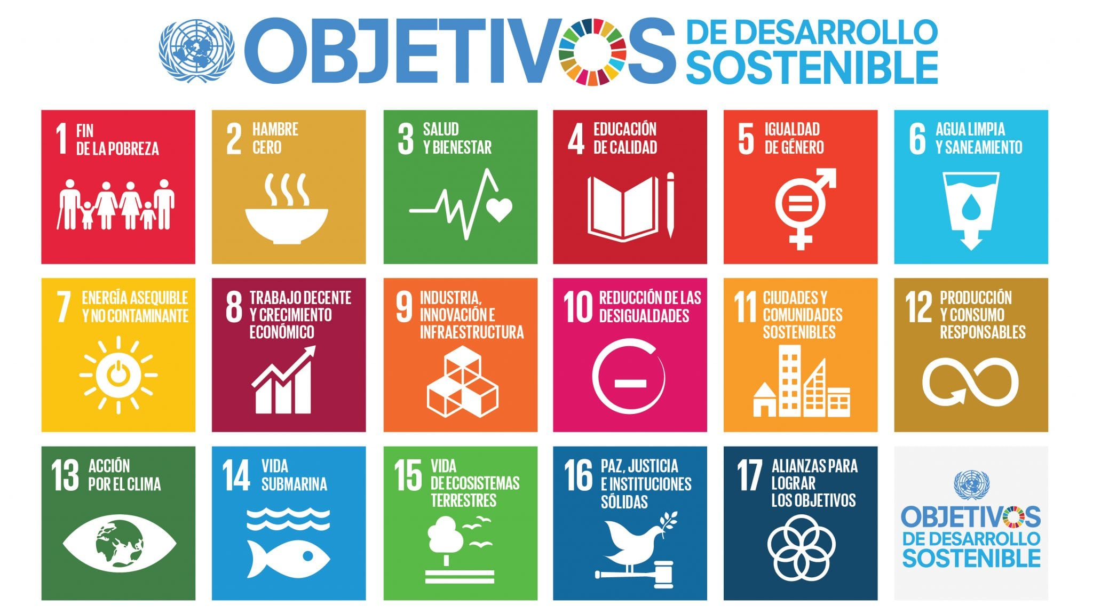

Slide 10
El agua libre de impurezas y accesible para todos es parte esencial del mundo en que queremos vivir.
Hay suficiente agua dulce en el planeta para lograr este sueño.
La escasez de recursos hídricos, la mala calidad del agua y el saneamiento inadecuado influyen negativamente en la seguridad alimentaria, las opciones de medios de subsistencia y las oportunidades de educación para las familias pobres en todo el mundo. La sequía afecta a algunos de los países más pobres del mundo, recrudece el hambre y la desnutrición.

Slide 11
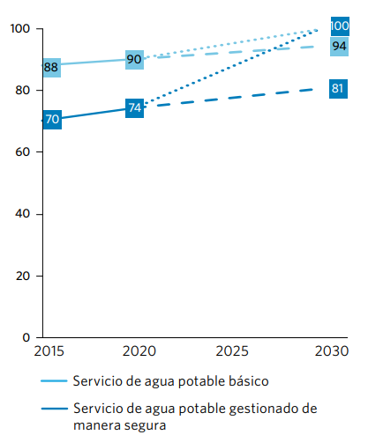
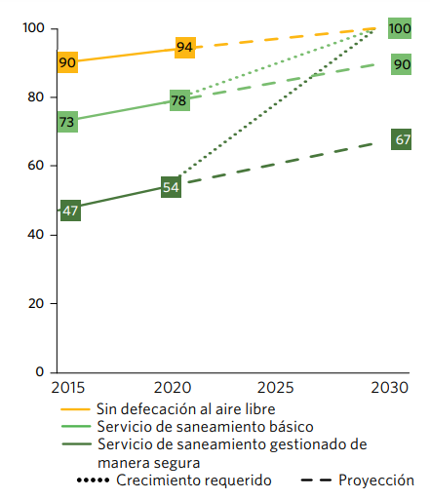
¿Cómo estamos hoy con respecto a este ODS?
Cobertura mundial de servicios de agua potable, saneamiento e higiene, 2015-2020 (porcentaje) y aceleración necesaria para lograr la cobertura universal para 2030

Slide 12
La energía es central para casi todos los grandes desafíos y oportunidades a los que hace
frente el mundo actualmente.
Ya sea para los empleos, la seguridad, el cambio climático, la producción de alimentos o para aumentar los ingresos, el acceso a la energía para todos es esencial.
La energía sostenible es una oportunidad —que transforma vidas, economías y el planeta.

Slide 13
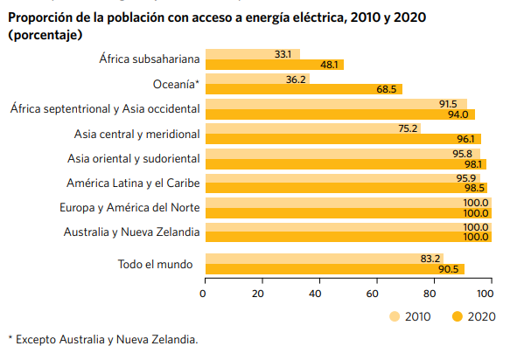
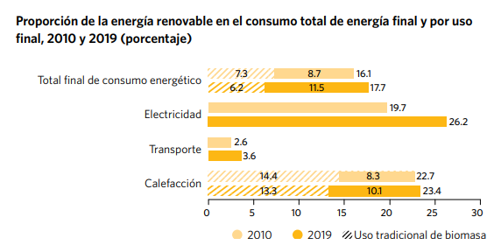
¿Cómo estamos hoy con respecto a este ODS?

Slide 14
El cambio climático afecta a todos los países en todos los continentes. Tiene un impacto negativo en la economía nacional y en la vida de las personas, de las comunidades y de los países. En un futuro las consecuencias serán todavía peores. Las personas viven en su propia piel las consecuencias del cambio climático, que incluyen cambios en los patrones climáticos, el aumento del nivel del mar y los fenómenos meteorológicos más extremos. El cambio de actitudes se acelera a medida que más personas están recurriendo a la energía renovable y a otras soluciones para reducir las emisiones.
Pero el cambio climático es un reto global que no respeta las fronteras. Es un problema que requiere que la comunidad internacional trabaje de forma coordinada y precisa de la cooperación internacional para que los países en desarrollo avancen hacia una economía baja en carbono.

Slide 15
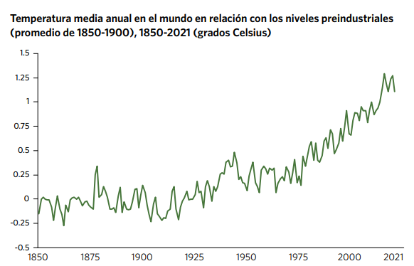
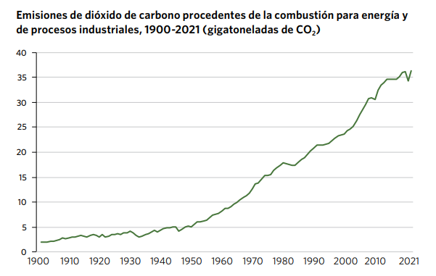
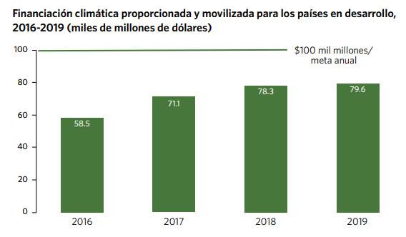
¿Cómo estamos hoy con respecto a este ODS?

Slide 16
El 30% de la superficie terrestre está cubierta por bosques y estos, además de proporcionar seguridad alimentaria y refugio, son fundamentales para combatir el cambio climático, pues protegen la diversidad biológica y las viviendas de la población indígena.
La deforestación y la desertificación —provocadas por las actividades humanas y el cambio climático— suponen grandes retos para el desarrollo sostenible y han afectado a las vidas y los medios de vida de millones de personas en la lucha contra la pobreza.

Slide 17
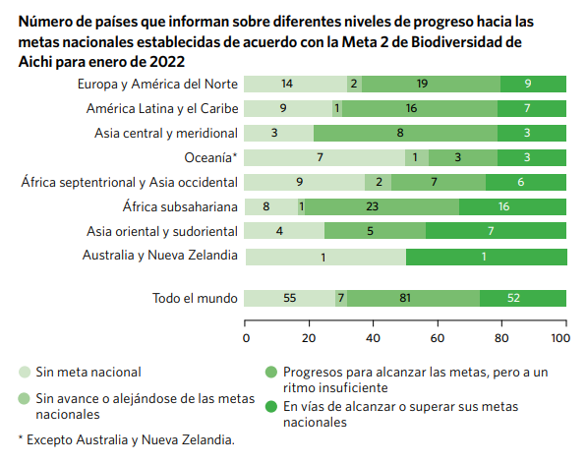
¿Cómo estamos hoy con respecto a este ODS?

Slide 18
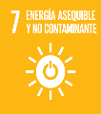
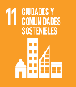
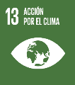
Dimensiones
1. Personas Libres, Sanas y Seguras
Desarrollo Social
2. Personas Preparadas, Productivas e Innovadoras
4. Personas Unidas trabajando para no dejar a nadie atrás
Desarrollo Económico
3. Personas Comprometidas con las Ciudades, la Naturaleza y el Medio Ambiente
Desarrollo Ambiental
Igualdad

Slide 19
Las políticas en Argentina
ODS-Res.70/1
Comisión nacional de seguimiento de ODS
Adhesión en septiembre de 2015
Ley 27520
Presupuestos Mínimos de Cambio Climático
Gabinete Nacional de Cambio Climático
El Consejo Nacional de Coordinación de Políticas Sociales
Red Federal

Slide 20
Funcionamiento, implementación y seguimiento de las políticas en Argentina
Consejo Nacional de Coordinación de Políticas Sociales (CNCPS)
Comisión Nacional Interinstitucional de Implementación y Seguimiento
Red Federal ODS

Slide 21
Consejo Federal
El Consejo Nacional de Coordinación de Políticas Sociales, como órgano rector de los ODS en nuestro país, conduce el proceso de adaptación a nivel nacional y acompaña técnicamente a aquellos gobiernos provinciales y municipales que manifiesten su interés en incorporar la Agenda 2030 y los ODS.
Consejo de coordinación
Política nacional
Articula con organismos nacionales
Provincias
Articula con ministerios
Municipios

Slide 22
Los ODS: algunas consideraciones para el análisis
Las políticas de seguimiento e implementación de ODS tienen un conjunto de metas e indicadores de seguimiento que son complejos e interesantes de profundizar
La ejecución de las políticas sectoriales tienen efectos transversales en otras políticas asociadas y que responden a ODS diferentes
El logro de metas en cada ODS tiene un impacto en distintos Objetivos y todos colaboran en el logro de las metas propuestas
Las políticas orientadas al cumplimiento de los ODS tienen un importante desafío para avanzar en logros concretos a 2030

Slide 23
ODS 13 acción por el clima
Todo ello haciendo eje en el Objetivo 13 acción por el clima. Adoptar medidas urgentes para combatir el cambio climático y sus efectos.
Metas priorizadas
■ Meta 13.2. Incorporar medidas relativas al cambio climático en las políticas, estrategias y planes nacionales.
Organismo responsable: Ministerio de Ambiente y Desarrollo Sostenible.
■ Meta 13.b. Promover mecanismos para aumentar la capacidad para la planificación y gestión eficaces en relación con el cambio climático en los países menos adelantados y los pequeños Estados insulares en desarrollo, haciendo particular hincapié en las mujeres, los jóvenes y las comunidades locales y marginadas.

Slide 24
Principales compromisos

Slide 25
Ley 27.520 de Adaptación y Mitigación al Cambio Climático Global
En el ámbito nacional la ley 27520 dictada como ley de presupuestos mínimos sobre adaptación y mitigación al cambio climático global establece la política nacional en la temática y los mínimos a tener en cuenta en el territorio
Art. 2º: “Objetivos. Son objetivos de la presente ley:
a) Establecer las estrategias, medidas, políticas e instrumentos relativos al estudio del impacto, la vulnerabilidad y las actividades de adaptación al cambio climático que puedan garantizar el desarrollo humano y de los ecosistemas.
b) Asistir y promover el desarrollo de estrategias de mitigación y reducción de gases de efecto invernadero en el país.
c) Reducir la vulnerabilidad humana y de los sistemas naturales ante el cambio climático, protegerlos de sus efectos adversos y aprovechar sus beneficios”.

Slide 26
Ley 27520
El art. 3º presenta definiciones acerca de: cambio climático, medidas de mitigación, medidas de adaptación, vulnerabilidad y gases de efecto invernadero.
a) Cambio climático: Variación del clima atribuido directa o indirectamente a la actividad humana, que altera la composición de la atmósfera mundial y que se suma a la variabilidad climática natural observada durante períodos de tiempo comparables.
b) Medidas de adaptación: Las políticas, estrategias, acciones, programas y proyectos que puedan prevenir, atenuar o minimizar los daños o impactos asociados al Cambio Climático y explorar y aprovechar las nuevas oportunidades de los eventos climáticos.
c) Medidas de mitigación: Acciones orientadas a reducir las emisiones de gases de efecto invernadero responsables del cambio climático, así como medidas destinadas a potenciar, mantener, crear y mejorar sumideros de carbono.
d) Vulnerabilidad: Sensibilidad o susceptibilidad del medio físico, de los sistemas naturales y de los diversos grupos sociales a sufrir modificaciones negativas que puedan producirse por los efectos del cambio climático, incluida la variabilidad climática y los fenómenos extremos. La vulnerabilidad está en función del carácter, magnitud y velocidad de la variación climática al que se encuentra expuesto un sistema natural o humano, su sensibilidad y su capacidad de adaptación.

Slide 27
Ley 27520
El art. 4º considera algunos principios a tener en cuenta, que se refieren a: responsabilidades comunes pero diferenciadas, transversalidad del cambio climático en las políticas de Estado, prioridad y complementación.
La ley crea el Gabinete Nacional de Cambio Climático y el Comité Asesor a partir del cual se articulan las diferentes áreas de gobierno donde se fijan los objetivos a cumplir, la integración y los diferentes aspectos para su funcionamiento (cap. II de la ley). Todo ello debe cumplirse en los territorios.
El cap. III de la ley establece el Plan de Adaptación y Mitigación del Cambio Climático, donde se fijan los contenidos mínimos que debe incluir y aquellos aspectos prioritarios para observar: las políticas de adaptación y mitigación; los métodos y herramientas para evaluar el impacto y la vulnerabilidad; el riesgo, su monitoreo y manejo en los planes de políticas; la revaluación y preparación de la sociedad, entre los más importantes.

Slide 28
Ley 27520
El art. 19 se refiere al Plan Nacional de Adaptación y Mitigación al Cambio Climático, que debe contener, como mínimo, las siguientes acciones y medidas, donde se destacan las vinculadas a la temática objeto de estudio:
“a) Análisis de los cambios observados en las distintas variables climáticas y establecimiento de las proyecciones futuras de las mismas.
b) Definición y aplicación de los métodos y herramientas para evaluar los impactos y la capacidad de adaptación de los sistemas sociales y naturales.
c) Determinación de los puntos vulnerables y de medidas de adaptación adecuadas a corto, mediano y largo plazo.
h) Desarrollo de escenarios del clima, vulnerabilidad y tendencias socioeconómicas y ambientales como base para considerar los riesgos climáticos futuros. i) Establecimiento de las líneas de base que se utilizarán para el proceso de seguimiento y evaluación de medición del cambio y eficacia de las estrategias, políticas y medidas adoptadas. j) Fortalecimiento de los sistemas de observación y monitoreo hidrometeorológico, para la medición efectiva de las condiciones de la temperie y el clima, la persistencia, intensidad y frecuencia de eventos extremos y sus implicancias locales

Slide 29
Ley 27520
El art. 20 plantea la información acerca de los planes de respuesta que están vinculados a las acciones y medidas.
En el art. 22 se describen las medidas y acciones mínimas que pueden indicar su cumplimiento, donde se destacan: a) desarrollar modelos hidrometeorológicos; b) implementar medidas de prevención; c) gestionar el patrimonio hídrico con un enfoque integral; d) contemplar la gestión integral de riesgos; e) evaluar los impactos sobre la matriz y demanda energética; f ) elaborar cartografía de las zonas más vulnerables; g) ejecutar un programa de manejo costero destinado a proteger los ecosistemas y las poblaciones ubicadas en las áreas más vulnerables; h) planificar un ordenamiento territorial que contemple el uso del suelo de manera ambientalmente sostenible; i) implementar medidas que propendan a la soberanía alimentaria; j) evaluar las alteraciones sufridas por los sistemas glaciares y periglaciares, desarrollando mecanismos destinados a su protección.

Slide 30
Ley 27520
En el art. 24 se establecen las medidas y acciones de mitigación.
En el recorrido resumido sobre la ley encontramos una serie de elementos a partir de los cuales alinear las políticas definidas en la propuesta a establecer dado que responde a los objetivos de la ley, responde a los mínimos que debe alcanzar el plan nacional y forman parte de las acciones mínimas a realizar.
Todo ello constituye un mínimo exigible a las provincias en tanto se dictó la ley 27520 como ley de presupuestos mínimos. Es por ello que las provincias deberían cumplir este mínimo y pueden exigir más o avanzar más en las medidas de adaptación o mitigación en sus territorios.

Slide 31
Reglamentación de la ley 27.520
Esta ley fue reglamentada mediante el Decreto N° 1030 en diciembre de 2020. Este decreto instrumenta las herramientas y espacios de trabajo creados por la ley a fin de garantizar el desarrollo e implementación de acciones y estrategias adecuadas para la adaptación y mitigación del cambio climático en todo el territorio nacional.
El art.3 contiene un conjunto de definiciones a tener en cuenta.
En la reglamentación del art.6 sobre las competencias de la autoridad nacional y se establecen para las jurisdicciones provinciales las siguientes:
ARTÍCULO 6°.- Compete a la Autoridad de Aplicación Nacional, conforme con las disposiciones de la ley y del presente reglamento:
2. Brindar, a solicitud de las Autoridades de Aplicación Locales, la asistencia técnica necesaria para realizar los Planes de Respuesta jurisdiccionales, como también para su correspondiente seguimiento y actualización.

Slide 32
Reglamentación
3. Analizar y, en caso de corresponder, aprobar el Plan Nacional de Adaptación y Mitigación al Cambio Climático elaborado por la Coordinación Técnica Administrativa con insumos de las instancias de trabajo del Gabinete Nacional de Cambio Climático.
4. Acompañar a las jurisdicciones en el armado de sus Planes de Respuesta y, en caso de corresponder, convalidar los mismos en el cumplimiento de las obligaciones establecidas en la Ley N° 27.520 y la presente reglamentación.
5. Solicitar a las respectivas jurisdicciones la realización de los Planes de Respuesta jurisdiccionales.

Slide 33
Otras reglamentaciones
-La Resolución Conjunta 1/2021 del Ministerio de Ambiente y Desarrollo Sustentable, la Secretaría de Política Ambiental en Recursos Naturales y la Secretaría de Cambio Climático, desarrollo sostenible e innovación crea el Grupo de Trabajo Conjunto para la elaboración del Plan Regional de Adaptación al Cambio Climático del Delta del Río Paraná.
En el art. 3 determina que “El Plan Regional de Adaptación al Cambio Climático del Delta del Río Paraná (PRACC-DP) tendrá como objetivo general, en base a los lineamientos y recomendaciones acordados en el documento PIECAS 2014, definir un modelo de desarrollo territorial adaptado a los escenarios previstos de cambio climático, sosteniendo los grados de intervención antrópica en niveles compatibles con el mantenimiento de las funciones y servicios ecosistémicos de los humedales.”.
-Resolución 2956/2021 del Ministerio de Salud crea la mesa de trabajo cambio climático y salud.
-Resolución 1/2022 del Ministerio de Ambiente y Desarrollo Sustentable, y la Secretaría de Cambio Climático, desarrollo sostenible e innovación aprueba el reglamento interno del consejo asesor externo del plan nacional de adaptación y mitigación al cambio climático.

Slide 34
Otras reglamentaciones
El Consejo Asesor, de carácter consultivo y permanente, realizará, a requerimiento de la Coordinación Técnica Administrativa, recomendaciones o propuestas al Plan Nacional de Adaptación y Mitigación al Cambio Climático, como así también recomendaciones o propuestas adicionales, conforme lo estipulado en el artículo 12 de la Ley N° 27.520 y su Decreto Reglamentario N° 1030/2020. (art.2 del reglamento)
-Decisión Administrativa 1013/2022 aprueba el reglamento de funcionamiento del gabinete nacional de cambio climático.
Nos parece interesante destacar la composición de la Mesa de Articulación Provincial, la que estará compuesta por quienes integran la Comisión de Cambio Climático del COFEMA de cada una de las Provincias del país y de la Ciudad Autónoma de Buenos Aires, o en su defecto, las personas que se establezcan en plenario la Asamblea del COFEMA, según lo establecido en el Artículo 8º Decreto Reglamentario N°1030/2020. Es un ámbito de intercambio técnico, de accione entre las distintas jurisdicciones.

Slide 35
Marco institucional nacional

Slide 36
Líneas prioritarias vinculadas
En el punto 5.5 línea de acción estratégica sobre territorios sostenibles y resilientes, las líneas de acción directamente vinculadas son las siguientes:
“A. Gestión integral de recursos hídricos: ante la necesidad de administrar y gestionar los recursos hídricos de manera holística, bajo esta línea de acción se desarrollarán medidas como planes integrales de recursos hídricos y conservación de ecosistemas, certificación del uso eficiente del agua y el reúso de aguas residuales para la producción, proyectos pilotos de tratamiento de efluentes cloacales, utilización de espacios verdes y parques como superficies filtrantes. Todo esto ha de ser realizado adoptando consideraciones de cambio climático.
Por otra parte, también se encuentran incorporadas a esta línea acciones de robustecimiento de los comités de cuencas hídricas interjurisdiccionales, capacitación en uso de software para análisis de riesgos hídricos a corto y largo plazo, fortalecimiento de laboratorio de calidad de aguas y capacitación para gobiernos subnacionales y locales en planes de gestión hídrica.
Por último, dentro de esta línea se han vinculado planes nacionales existentes en materia de agua y saneamiento y proyectos de ampliación de redes de servicios de infraestructura, considerando su aporte a la reducción de la vulnerabilidad social frente a desastres

Slide 37
Líneas prioritarias estratégicas
B. Prevención y contingencia de eventos extremos: dentro de los territorios resulta fundamental fortalecer las políticas para la prevención y contingencia de eventos hidroclimáticos adversos. Por consiguiente, dentro de esta línea se han incluido medidas como la ampliación de redes de monitoreo meteorológico e hidrológico y el continuo desarrollo de modelos numéricos hidrometeorológicos que permitan mejorar la eficacia del sistema de alerta temprana, el uso de modelos de simulación de calidad de fuentes de agua, el monitoreo de calidad en distintos cuerpos de agua y el desarrollo de indicadores, así como un mapa observatorio de la obra pública, donde se cuente con acceso a la información de manera clara y concisa.” (Gabinete de cambio climático, Informe borrado 2022)

Slide 38
La provincia de Córdoba
La problemática del cambio climático, en el marco de la organización de la administración pública de la provincia de Córdoba, se encuentra atendida desde dos áreas principales y las distintas interacciones que pueden desarrollarse en el resto del esquema gubernamental.
La modalidad de la gestión ambiental y de la gestión de los recursos hídricos de la provincia posiciona la ejecución de las políticas en materia de cambio climático abordada desde lo ambiental por un parte y la problemática del cambio climático abordada desde los recursos hídricos, así nos encontramos con dos sectores que ejecutan políticas y acciones climáticas.
En el ámbito del Ministerio de Coordinación del gobierno de la provincia de Córdoba se encuentra la Secretaría de Ambiente de la provincia a la que le compete: “llevar a cabo políticas públicas tendientes a prevenir el daño ambiental, a proteger el ambiente y a contribuir al desarrollo sostenible”. En el marco de las funciones que debe cumplir se destaca la de: -Crear políticas para la mitigación y adaptación al cambio climático dentro del territorio de la provincia.
En el ámbito del Ministerio de Servicios Públicos encontramos la Administración Provincial de Recursos Hídricos (APRHI) que entre sus funciones aparece la de -Abordar el cambio climático con una visión integral, promoviendo iniciativas de adaptación y mitigación, analizando la vulnerabilidad en la sociedad, trabajando en conjunto con otros Entes Gubernamentales.

Slide 39
Provincia de Córdoba

Slide 40
Algunas Consideraciones
El cambio climático es algo serio.
El aumento medio de la temperatura de la Tierra tiene efectos concretos; éste es uno.
Nuestro país debe aportar su cuota para evitar las emisiones de gases invernadero, por lo menos desarrollando sus fuentes de energía renovable, abundantísimas, y, al mismo tiempo, ahorrando ingentes recursos que se pierden importando combustibles fósiles, que no tenemos.

Slide 41
Conclusiones
El crecimiento económico y el desarrollo social no pueden ser sostenibles si continuamos con los patrones de consumo y producción actuales.
Mientras que en todo el mundo se extraen más recursos para producir bienes y servicios de los que el planeta puede reponer, una gran parte de la población todavía lucha por satisfacer sus necesidades básicas.

Slide 42
Conclusiones
A través de la eficiencia en el uso de los recursos se ofrece una oportunidad clave para revertir esta tendencia insostenible, ¿cómo?: creando economías verdes donde el crecimiento económico se desvincule del daño al medio ambiente.
Si se promueve el diseño y la producción de bienes y servicios de bajo impacto, la eficiencia en el uso de los recursos contribuye a satisfacer las necesidades humanas respetando la capacidad de carga del planeta.

Slide 43
Conclusiones
Eficiencia es equidad en el ahora y equidad intergeneracional.
Es pensar tanto en las generaciones presentes como en las futuras.
Es entender que la falsa disyuntiva desarrollo versus ambiente tiene una salida que es el desarrollo sustentable.
Es entender que nada tiene que ver el derroche con la calidad de vida.

Slide 44
Conclusiones
Agregar el adjetivo “eficiente” a energía, con la seriedad de los académicos, es pensar en el futuro de las siguientes generaciones, acabando con falsos dilemas que nuestra sociedad y la normativa que quiso como propia han dejado ya en el olvido.

Slide 45
Conclusiones
El análisis de medidas de adaptación y mitigación al cambio climático involucra aspectos más allá de lo técnico, incluyendo compromisos institucionales y políticas públicas.
Los compromisos institucionales se basan en definiciones normativas que asignan roles y responsabilidades a distintos niveles de gobierno, tanto nacional, provincial como municipal.

Slide 46
Conclusiones
Estos compromisos y acciones están respaldados por un marco legal y administrativo complejo que incluye decretos, resoluciones y disposiciones.
Argentina tiene la responsabilidad de implementar medidas sólidas contra el cambio climático, aprovechando recursos como la energía solar y eólica.

Slide 47
Conclusiones
La provincia de Córdoba puede desempeñar un rol importante en la transición hacia una economía con bajas emisiones de carbono.
La colaboración y el enfoque son esenciales para abordar la crisis climática y construir un futuro sostenible.

